Slide 1
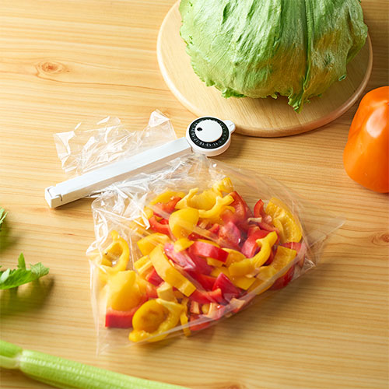


【提案書】
目盛付フードクリップ
特徴
いつ開封したのかを記録しておける目盛り付きのため、フードロスに非常に役立つフードクリップです。一家にひとつあると大変便利なため、ノベルティ用としても人気があります。
納期
納期スペース
仕様
素材：ABS
包装：台紙付ポリ入
お見積
お見積りスペース

